Slide 1
«В гостях у мастеров»
Подготовительная группа
Разработала:
Васпанова Елена Анатольевна –
воспитатель высшей категории

Slide 2
В том –то и признак настоящего искусства, что оно всегда современно, насущно, полезно.
Ф.М.Достоевский

Slide 3
Цель : формирование интереса к русскому народному декоративно – прикладному искусству
Задачи: знания и умения различать стили декоративной живописи, разнообразии их форм.
Образовательные:
- закрепить знания детей о видах декоративных росписей;
- учить передавать закономерности сочетания форм, цвета и композиционного расположения росписи, технику ее выполнения (хохлома, гжель, дымка);
закрепить умение составлять узор на разных формах.
Развивающие:
- развивать наблюдательность, умение видеть характерные отличительные особенности изделий: качество материала, способ его обработки, фон, колорит росписи, элементы узора;
- развивать технические умения владения кистью (рисовать кончиком кисти, всей кистью, свободно двигать в разных направлениях);
- развивать умение сравнивать давать эстетическую оценку произведениям;
развивать фантазию и воображение, навыки самостоятельного творческого мышления. Воспитательные:
- воспитывать в детях чувство прекрасного, чувство уважения к мастерам народного творчества;
- приобщать детей к истокам русской народной культуры.

Slide 4
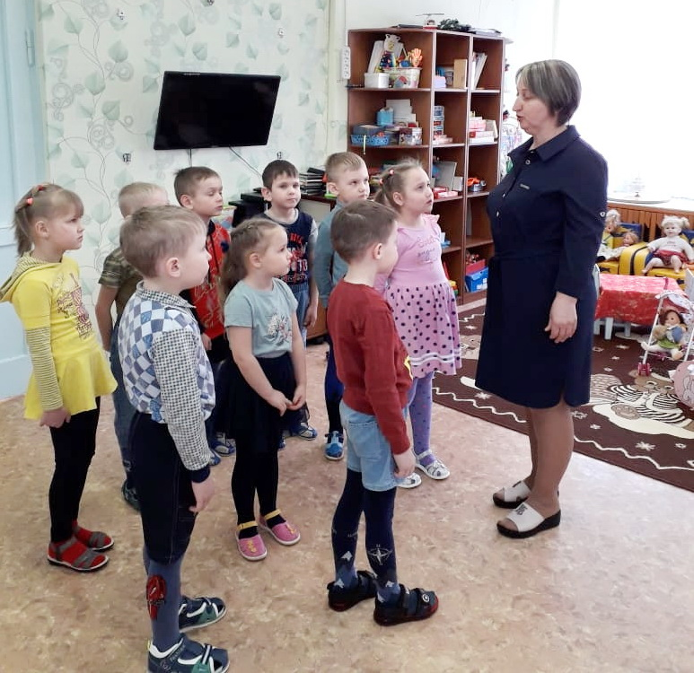
Приглашение на выставку мастеров

Slide 5
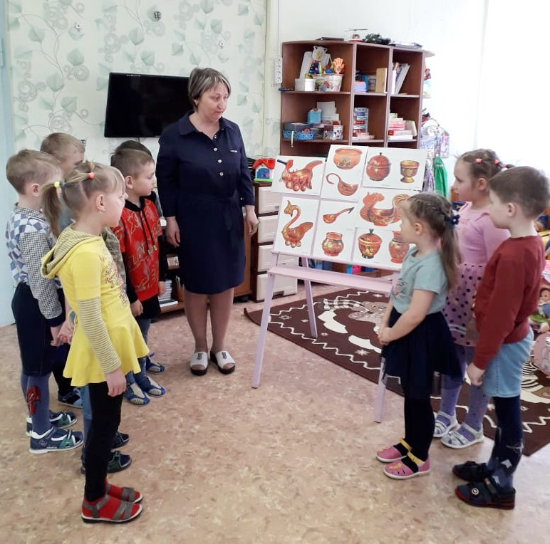
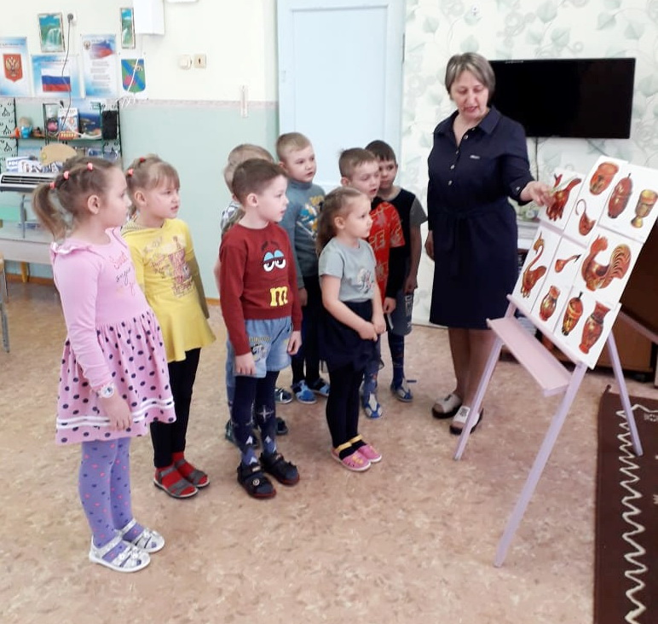
Выставка «Золотая хохлома»

Slide 6
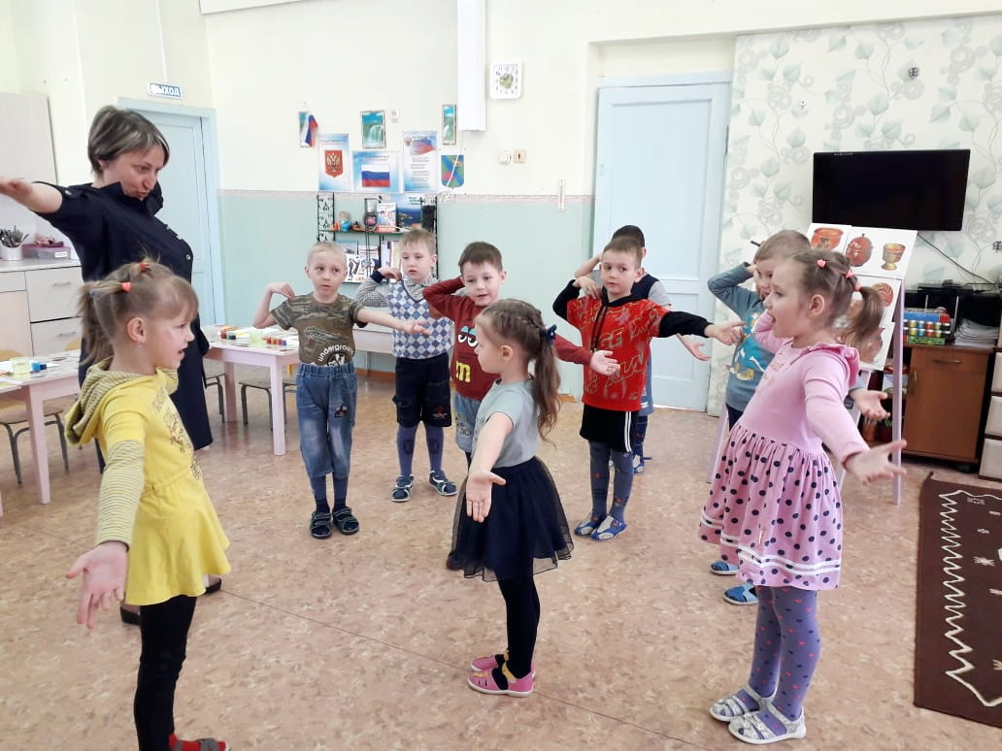
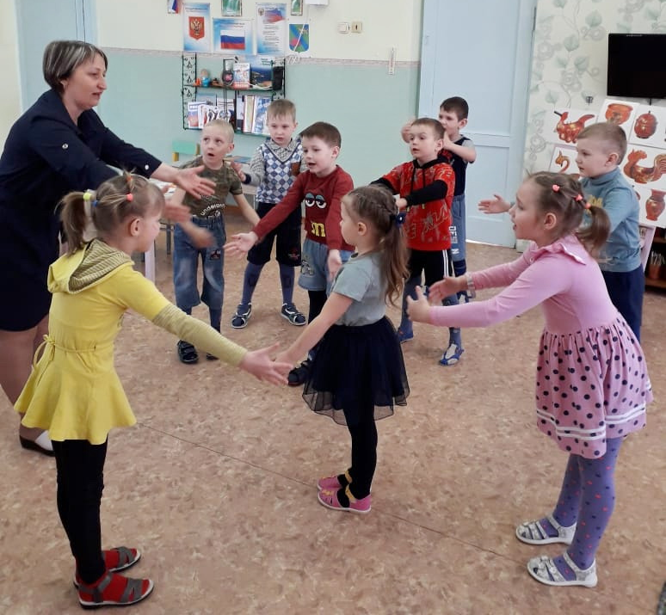
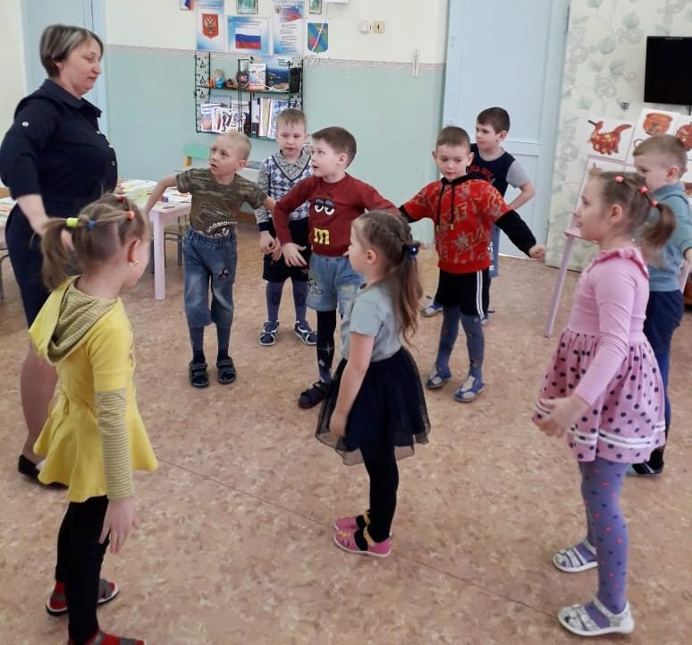
Физкультминутка «Хохлома»

Slide 7
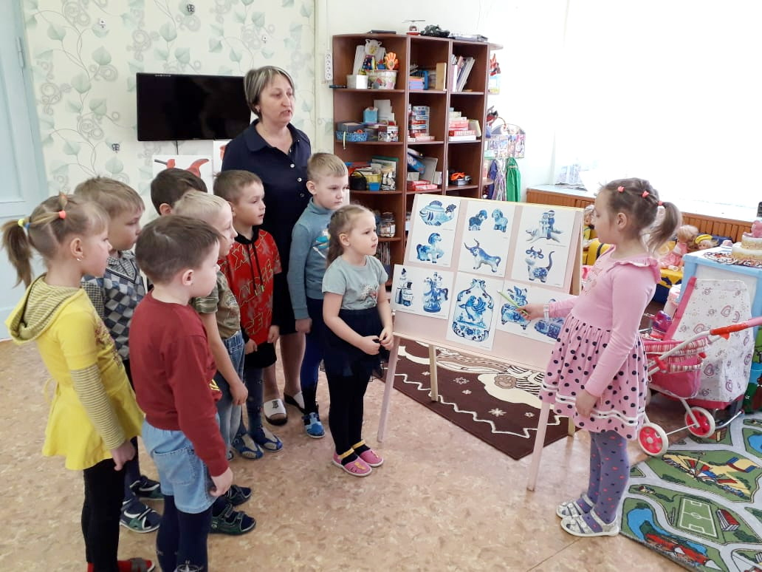
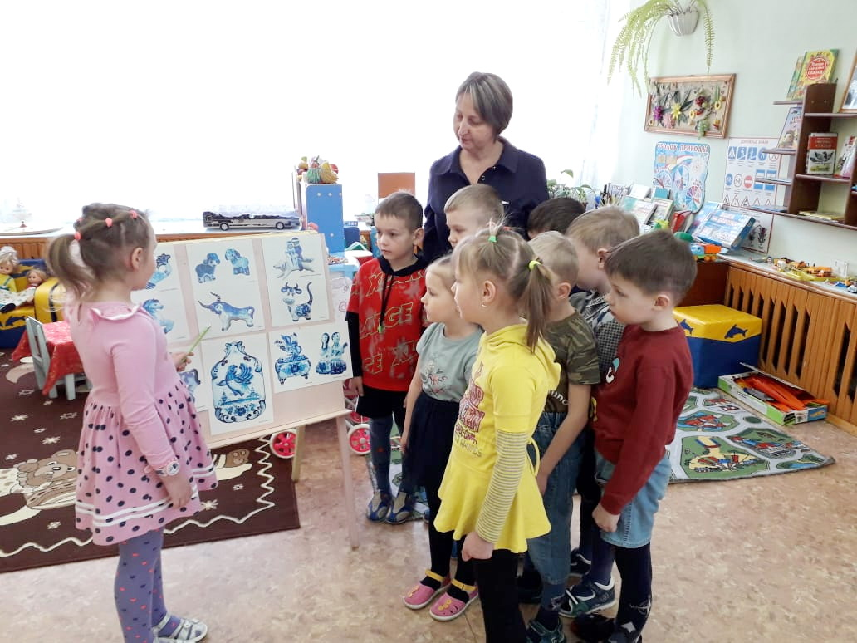
Выставка «Чудеса гжели»

Slide 8
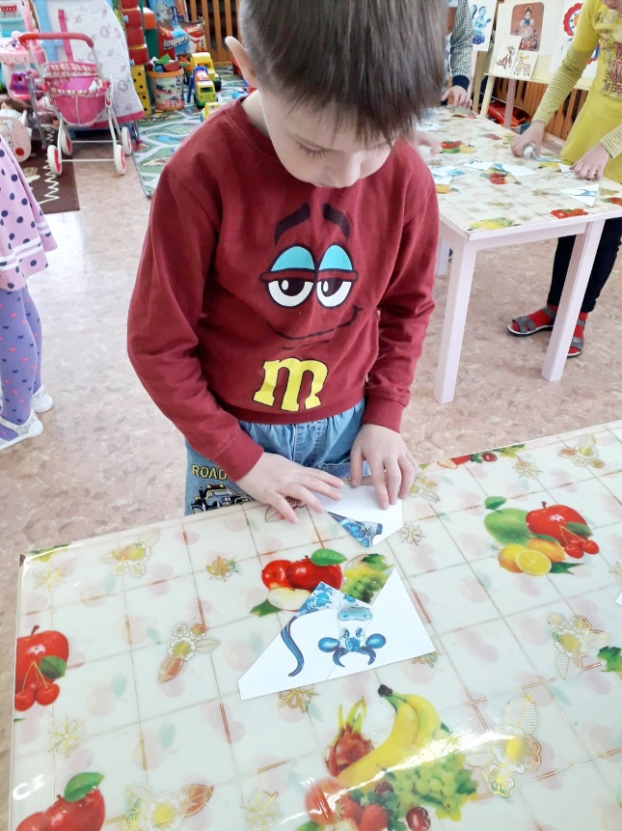
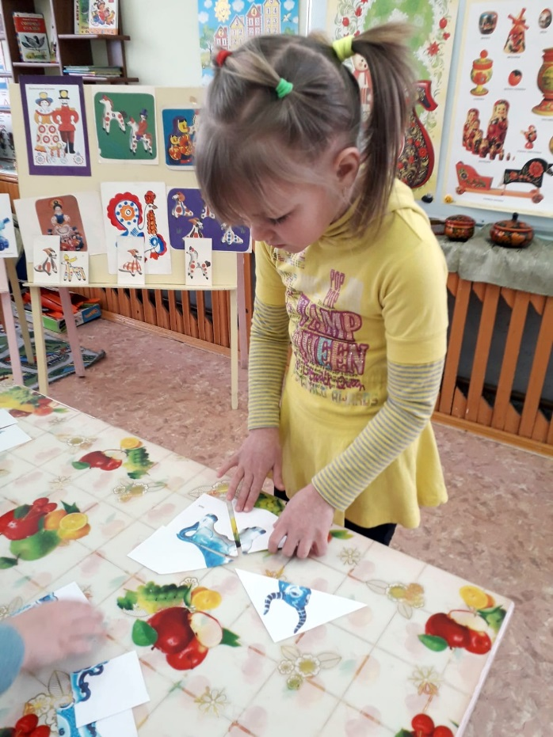
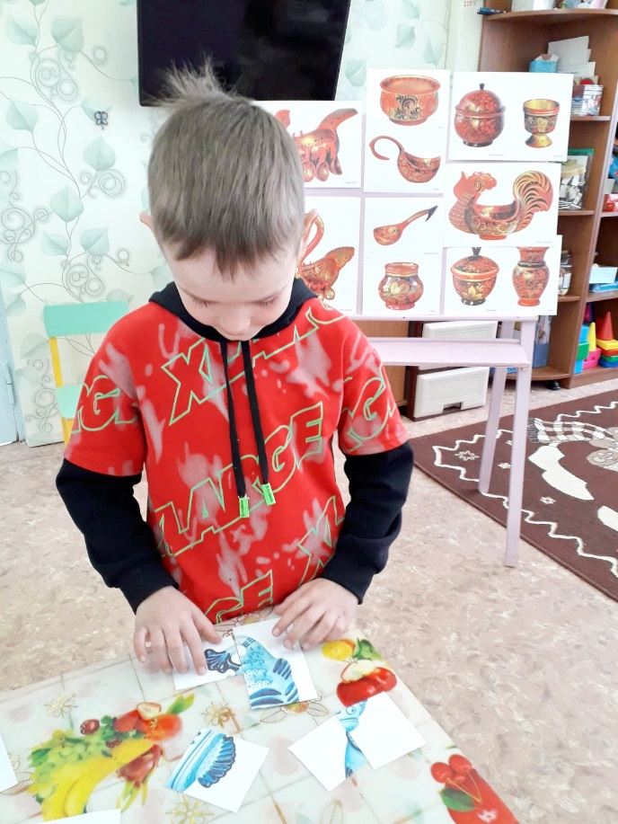
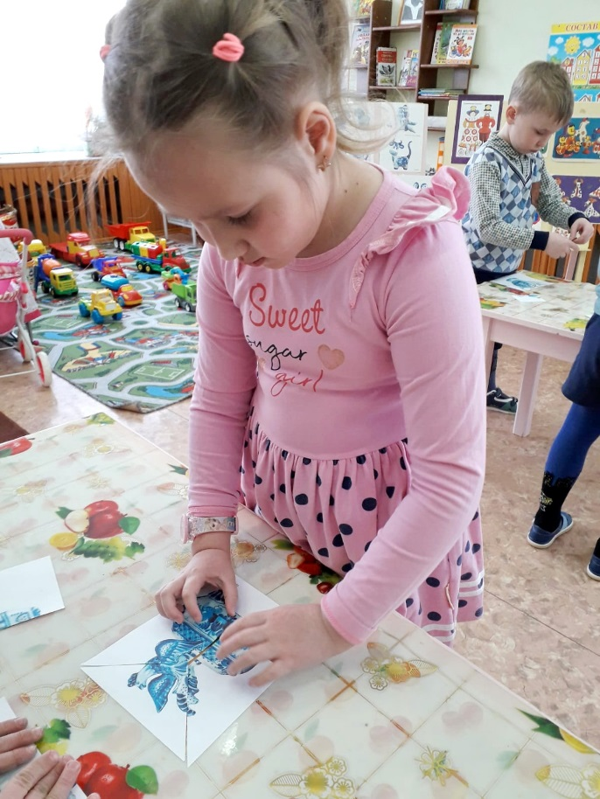
Игра «Матушка гжель»

Slide 9
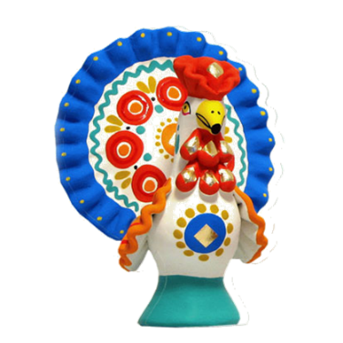
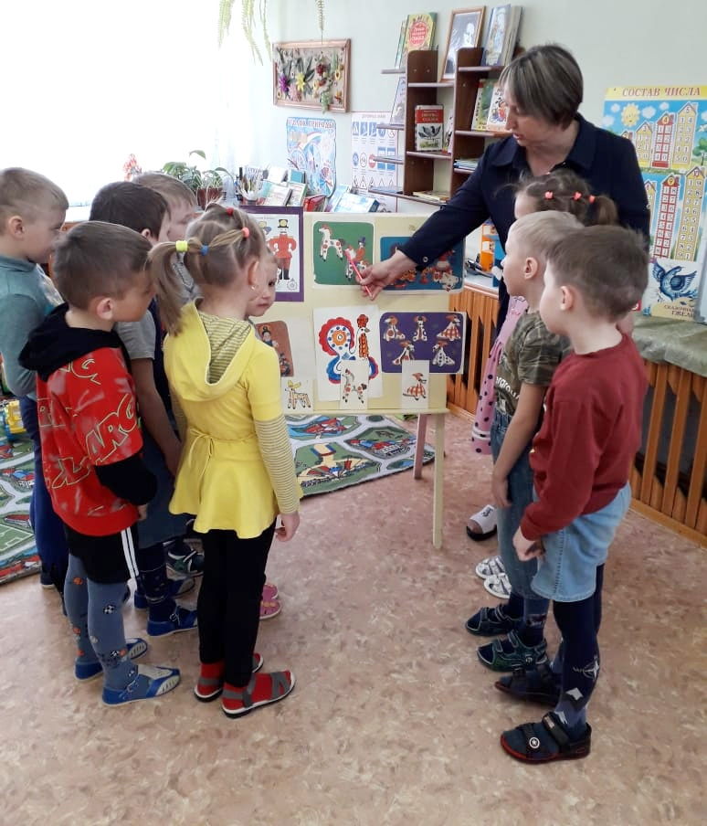
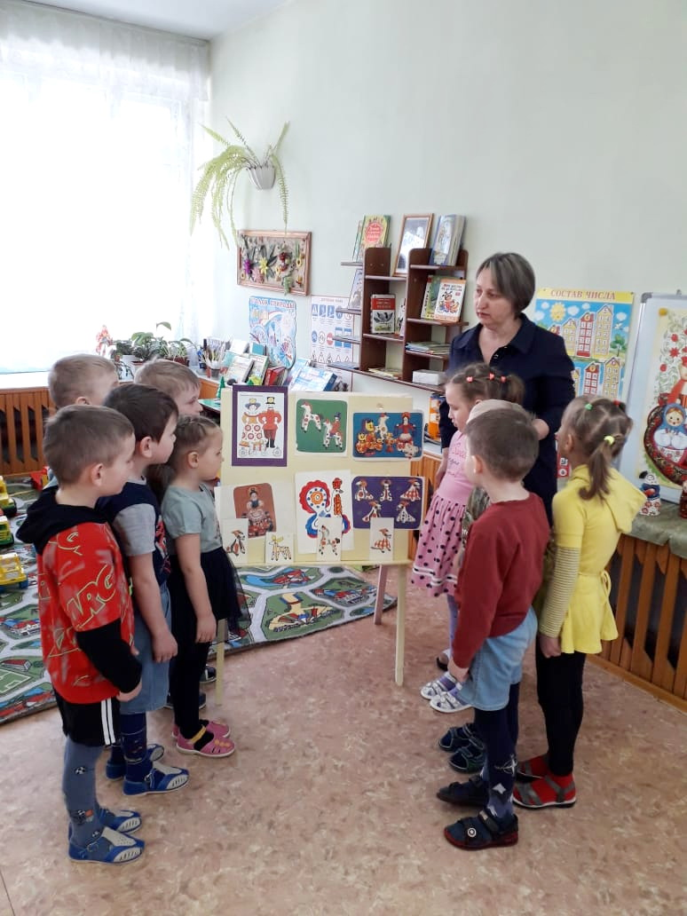
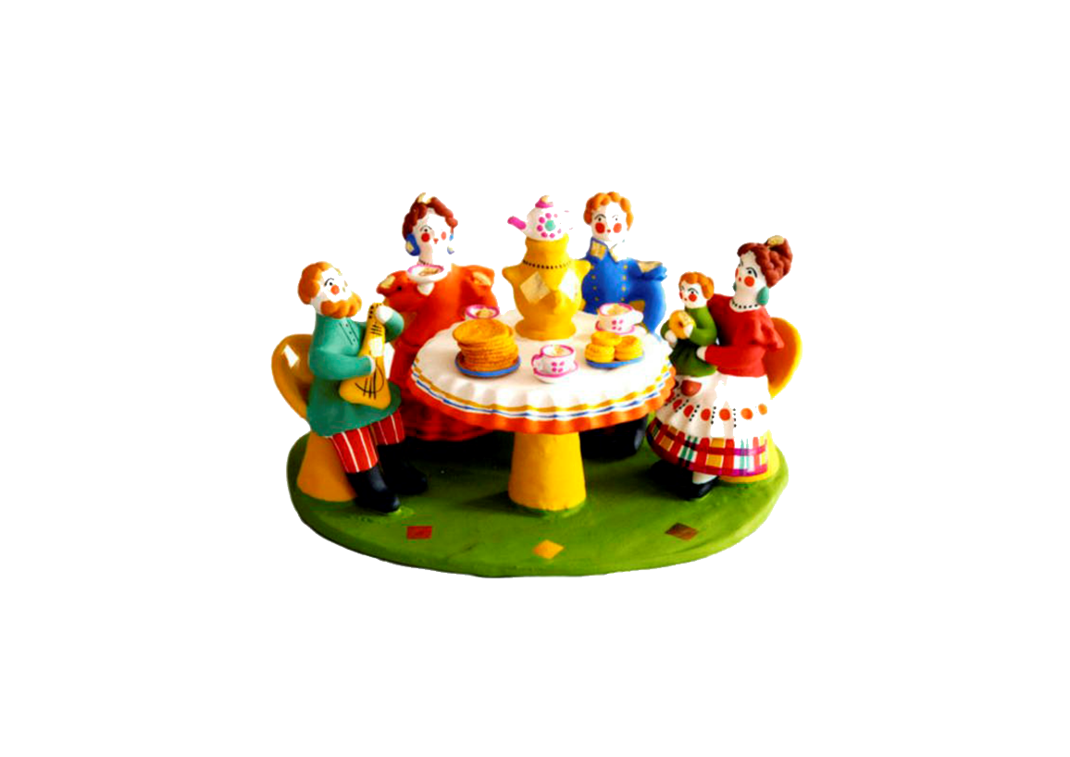
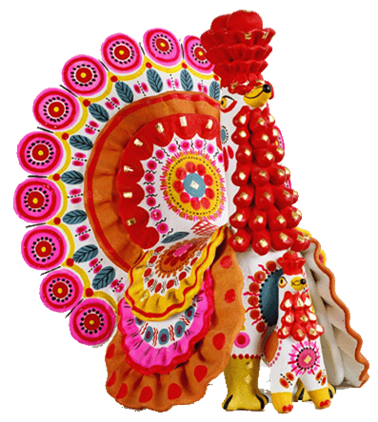
Выставка «Дымковская игрушка»

Slide 10
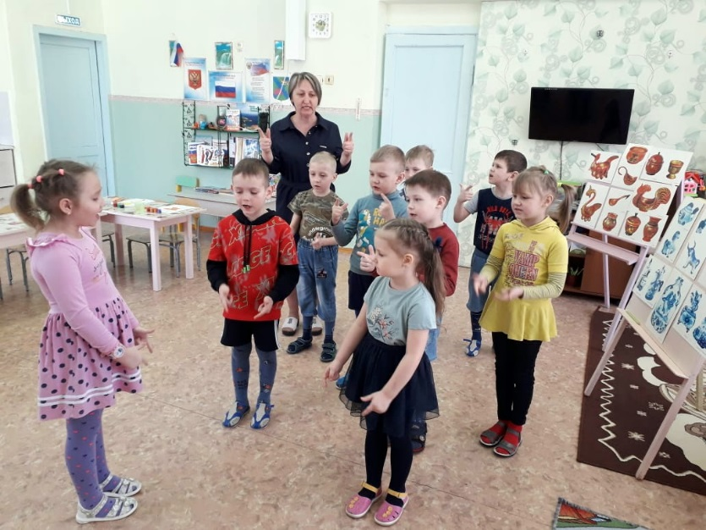
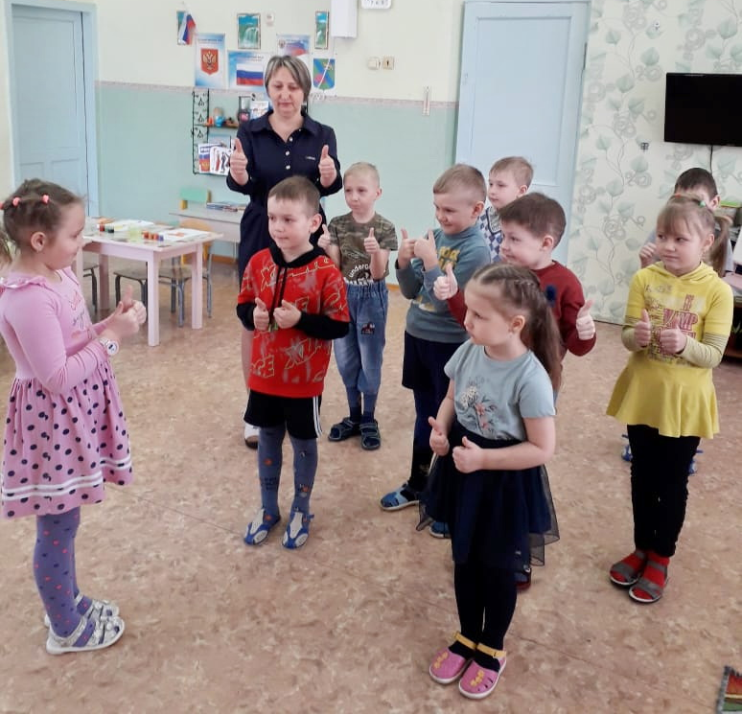
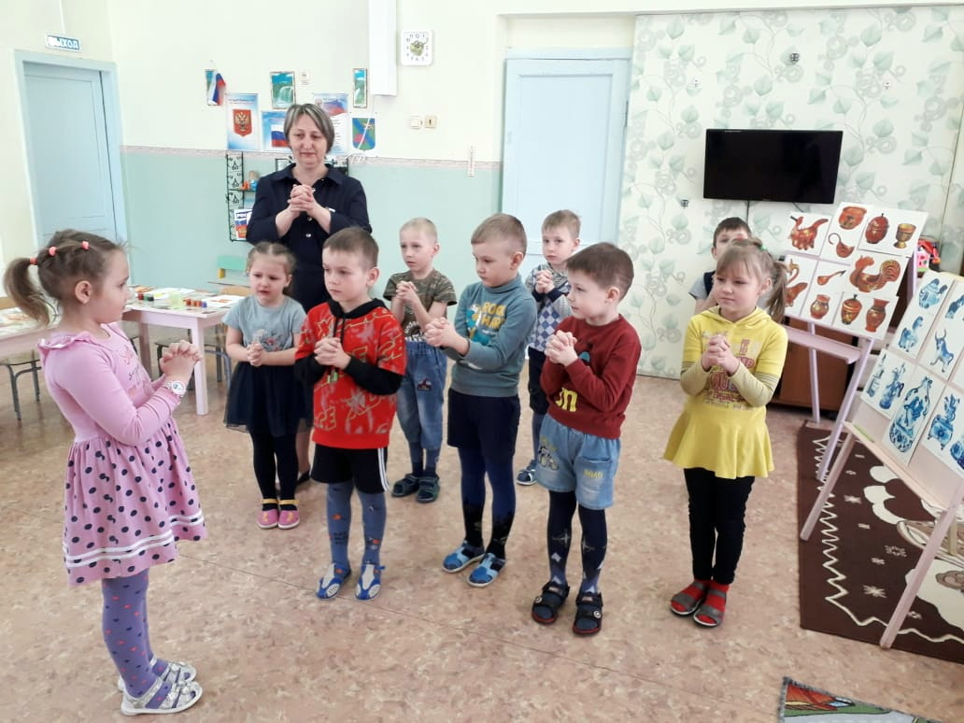
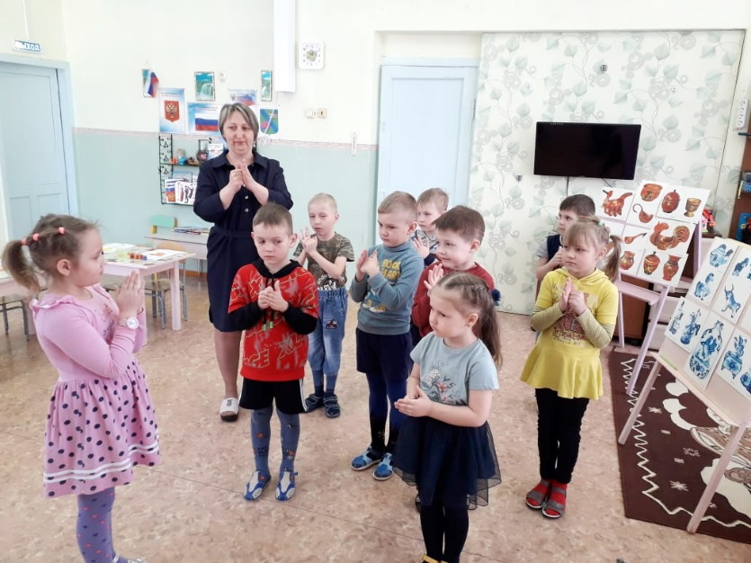
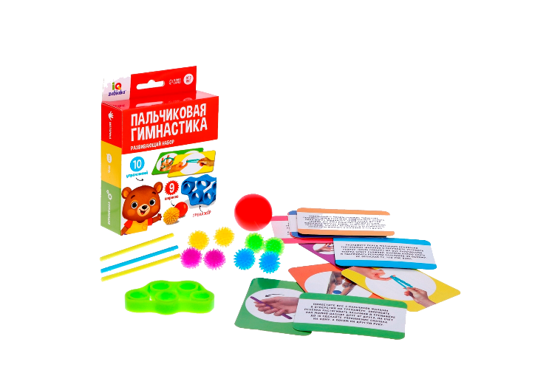
Пальчиковая игра «В гости»

Slide 11
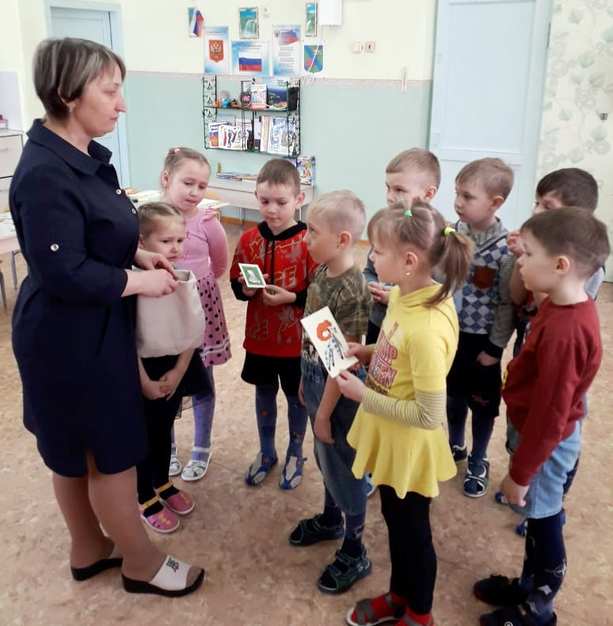
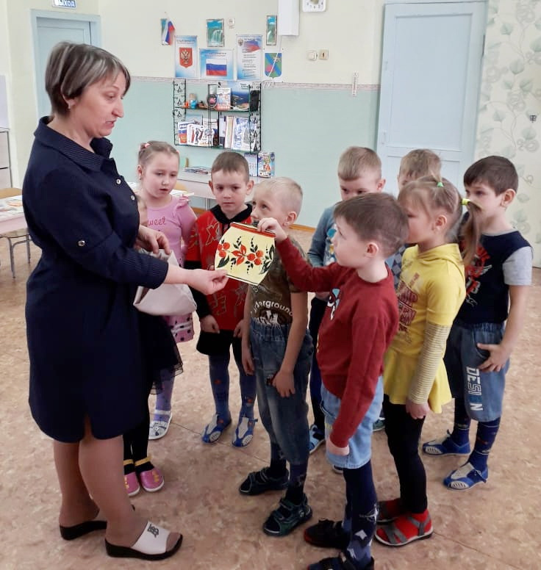
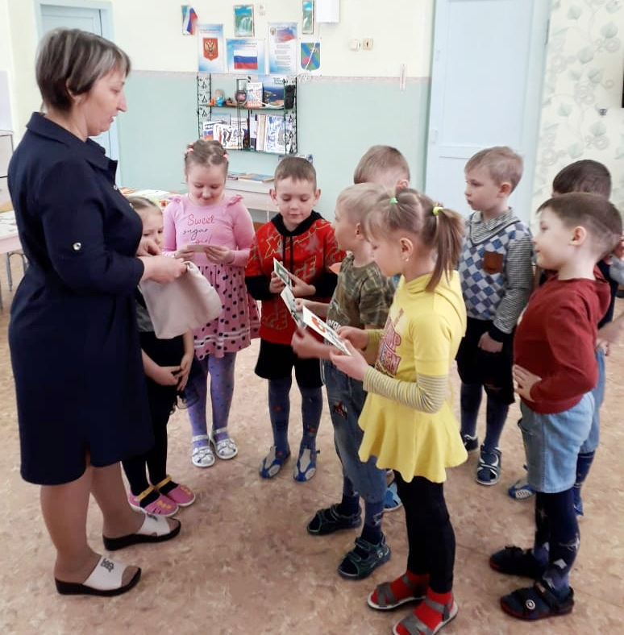
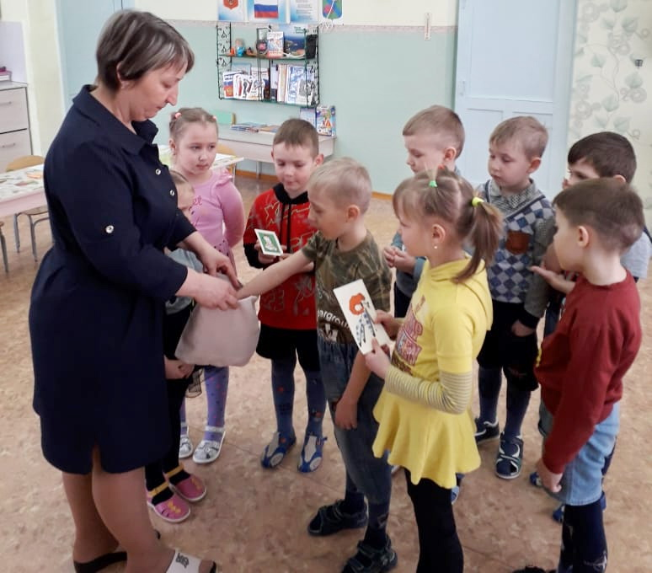
Дидактическая игра «Чудесный мешочек»

Slide 12
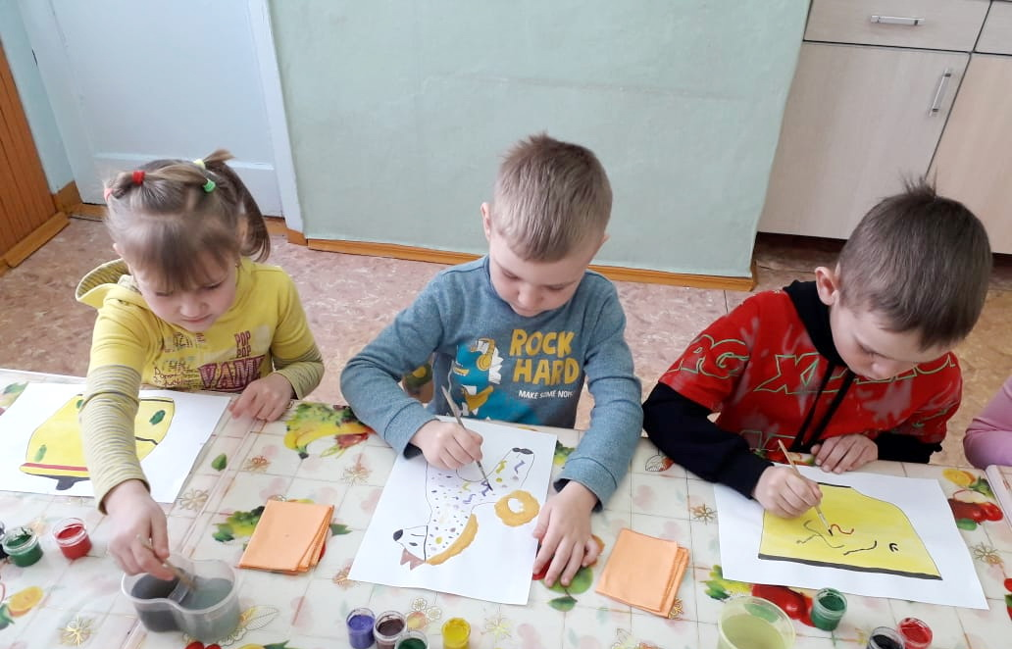
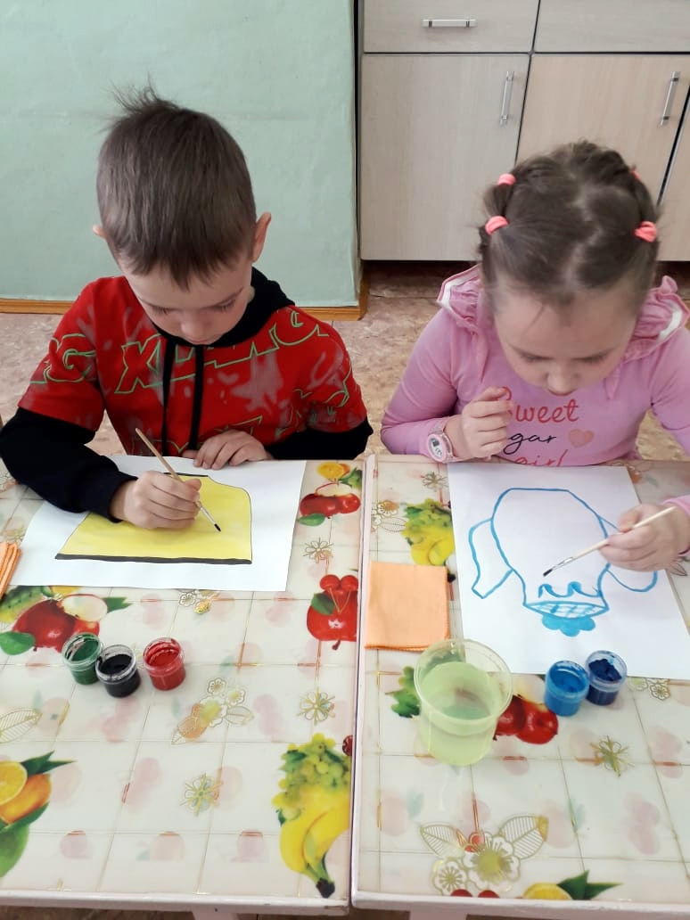
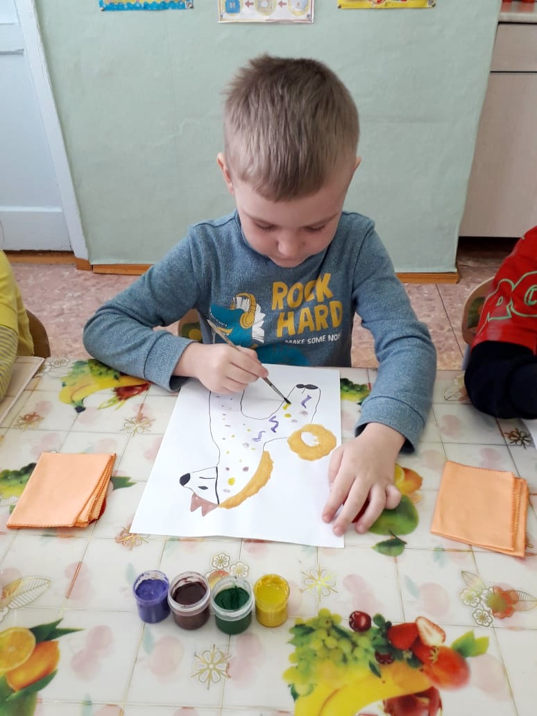
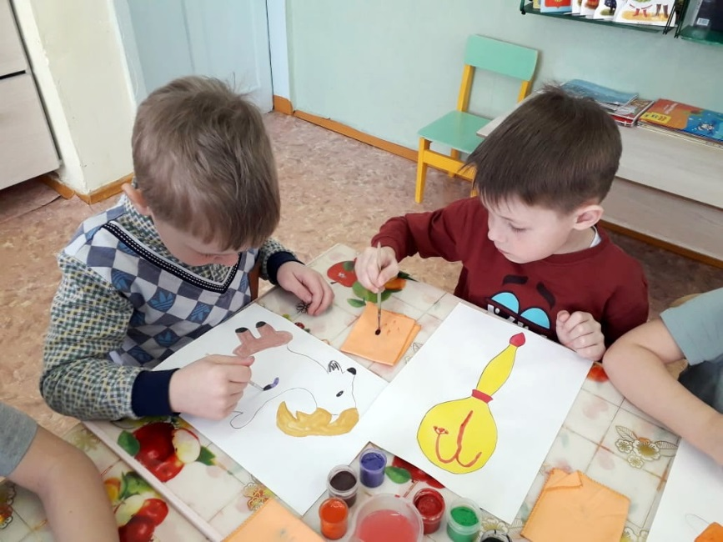
Рисование «Народные мотивы»

Slide 13
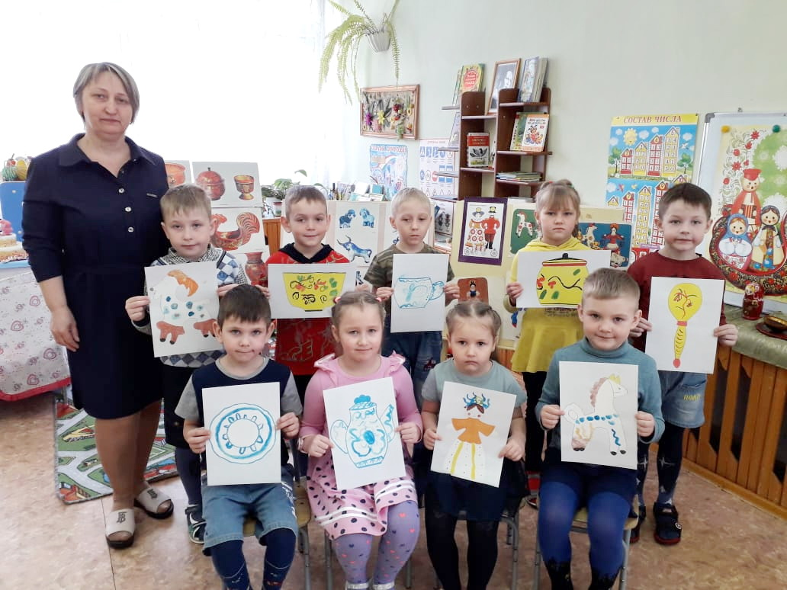

Slide 14
СПАСИБО
ЗА ВНИМАНИЕ!

